Slide 1



Slide 2
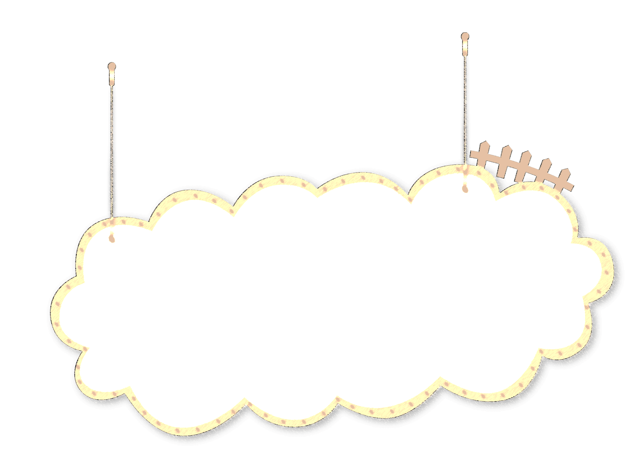






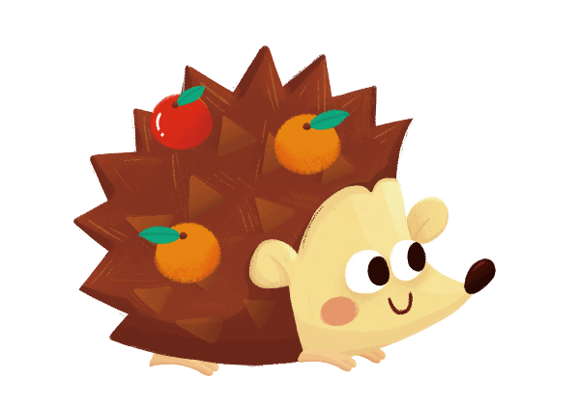
1
TÌM TỪ NGỮ

Slide 3
1
Tìm từ ngữ có tiếng chứa vần ooc, yêng, oao, oet, uênh
oet
đỏ choét, khoét lỗ, toe toét,…
Notes:
oet: đỏ choét, khoét lỗ
yêng: chim yểng
ooc: quần soóc
oao: ngoao ngoao
uênh: huênh hoang
GV nên chia nhóm, cho HS làm sơ đồ tư duy và các nhóm lên bảng trình bày.

Slide 4
1
Tìm từ ngữ có tiếng chứa vần ooc, yêng, oao, oet, uênh
chim yểng
yêng
Notes:
oet: đỏ choét, khoét lỗ
yêng: chim yểng
ooc: quần soóc
oao: ngoao ngoao
uênh: huênh hoang
GV nên chia nhóm, cho HS làm sơ đồ tư duy và các nhóm lên bảng trình bày.

Slide 5
1
Tìm từ ngữ có tiếng chứa vần ooc, yêng, oao, oet, uênh
quần soóc
ooc
Notes:
oet: đỏ choét, khoét lỗ
yêng: chim yểng
ooc: quần soóc
oao: ngoao ngoao
uênh: huênh hoang
GV nên chia nhóm, cho HS làm sơ đồ tư duy và các nhóm lên bảng trình bày.

Slide 6
1
Tìm từ ngữ có tiếng chứa vần ooc, yêng, oao, oet, uênh
ngoao ngoao
oao
Notes:
oet: đỏ choét, khoét lỗ
yêng: chim yểng
ooc: quần soóc
oao: ngoao ngoao
uênh: huênh hoang
GV nên chia nhóm, cho HS làm sơ đồ tư duy và các nhóm lên bảng trình bày.

Slide 7
1
Tìm từ ngữ có tiếng chứa vần ooc, yêng, oao, oet, uênh
huênh hoang
uênh
Notes:
oet: đỏ choét, khoét lỗ
yêng: chim yểng
ooc: quần soóc
oao: ngoao ngoao
uênh: huênh hoang
GV nên chia nhóm, cho HS làm sơ đồ tư duy và các nhóm lên bảng trình bày.

Slide 8
Xác định những bài đọc
2

Slide 9
2
Nhớ lại các bài đọc thuộc chủ điểm Thiên nhiên kì thú cho biết:
Loài chim của biển cả bài
a
Chúa tể rừng xanh
Bài đọc nào nói về con vật?
Bảy sắc cầu vồng
Cuộc thi tài năng rừng xanh
Cây liễu dẻo dai
Notes:
Bài đọc nói về con vật: Loài chim của biển cả, Chúa tể rừng xanh, Cuộc thi tài năng rừng xanh

Slide 10
2
Nhớ lại các bài đọc thuộc chủ điểm Thiên nhiên kì thú cho biết:
Loài chim của biển cả bài
b
Chúa tể rừng xanh
Bài đọc nào nói về cây cối?
Bảy sắc cầu vồng
Cuộc thi tài năng rừng xanh
Cây liễu dẻo dai
Notes:
Bài đọc nói về cây cối: Cây liễu dẻo dai

Slide 11
2
Nhớ lại các bài đọc thuộc chủ điểm Thiên nhiên kì thú cho biết:
Loài chim của biển cả bài
c
Chúa tể rừng xanh
Bài đọc nào không nói về con vật và cây cối?
Bảy sắc cầu vồng
Cuộc thi tài năng rừng xanh
Cây liễu dẻo dai
Notes:
Bài đọc không nói về con vật và cây cối: Bảy sắc cầu vồng

Slide 12
Chủ đề 6: Thiên nhiên kì thú
Nói về con vật | Nói về cây cối | Không nói về con vật và cây cối
Loài chim biển cả Chúa tể rừng xanh Cuộc thi tài năng rừng xanh | - Cây liễu dẻo dai | - Bảy sắc cầu vồng

Slide 13
2
Nhớ lại các bài đọc thuộc chủ điểm Thiên nhiên kì thú cho biết:
Loài chim của biển cả bài
d
Chúa tể rừng xanh
Em thích bài đọc nào nhất? Vì sao?
Bảy sắc cầu vồng
Cuộc thi tài năng rừng xanh
Cây liễu dẻo dai
Notes:
Gợi ý:
Em thích bài đọc Bảy sắc cầu vồng nhất. Vì bài thơ rất hay, dễ nhớ và có những hình ảnh so sánh màu sắc với đồ vật rất dễ thương.
Em thích bài đọc Chúa tể rừng xanh nhất. Vì bài đọc đã cho em biết thêm nhiều thông tin bổ ích về loài động vật này.

Slide 14
Chọn từ ngữ chỉ thiên nhiên
3

Slide 15

3
Chọn từ ngữ chỉ thiên nhiên
nắng
nắng
sông
mưa
sông
mưa
xe cộ
trường học
thiên nhiên
rừng
rừng
nhà cửa
gió
biển
gió
biển
Notes:
Các từ ngữ chỉ thiên nhiên là: nắng, mưa, gió, biển, rừng, sông.

Slide 16
4
VIẾT

Slide 17
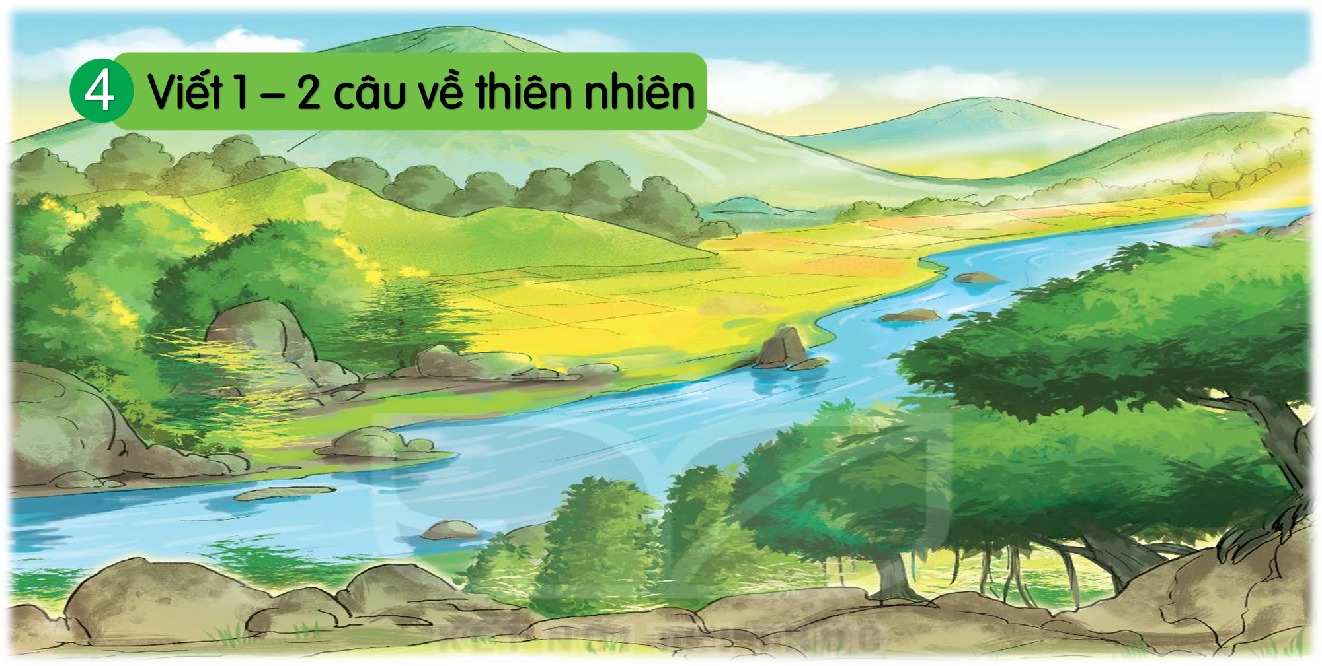
1. Cảnh thiên nhiên mà yêu thích là gì?
2. Vì sao em lại yêu thích cảnh thiên nhiên ấy?
Notes:
Em rất thích những dòng sông. Vì chúng vừa cung cấp nước cho đồng ruộng, lại là nơi để tắm mát vào những ngày hè.

Slide 18

5 ô
TΗĞng VΗİΙ
5 ô
Ôn Ǉập
4.
1 ô
...

Slide 19
Mẫu
5 ô
TΗĞng VΗİΙ
5 ô
Ôn Ǉập
4.
1 ô
Em ǟất κíε ηững dŜg sŪg. Chúng νẂa
cung cấp wưϐ εo đŬg ǟuųg, lại là wΠ Α˘
Ǉắm ját vào ηững wgày Ǘ∆.

Slide 20
5
ĐỌC MỞ RỘNG

Slide 21

5
Đọc mở rộng
a. Tìm đọc một cuốn sách hoặc bài viết về thiên nhiên.
b. Nói với bạn về một số điều em đã đọc được.

Slide 23
5 ô
TΗĞng VΗİΙ
5 ô
Ôn Ǉập
VΗĞt 1-2 câu ωϙ κΗłn ηΗłn
4 .
1 ô
...

Slide 24
Mẫu
5 ô
TΗĞng VΗİΙ
5 ô
Ôn Ǉập
VΗĞt 1-2 câu ωϙ κΗłn ηΗłn
4 .
1 ô
Em ǟất κíε ηững dŜg sŪg. Chúng νẂa
cung cấp wưϐ εo đŬg ǟuųg, lại là wΠ Α˘
Ǉắm ját vào ηững wgày Ǘ∆.

